Slide 1

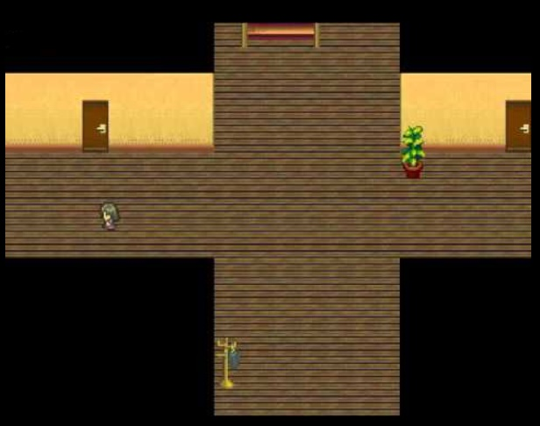
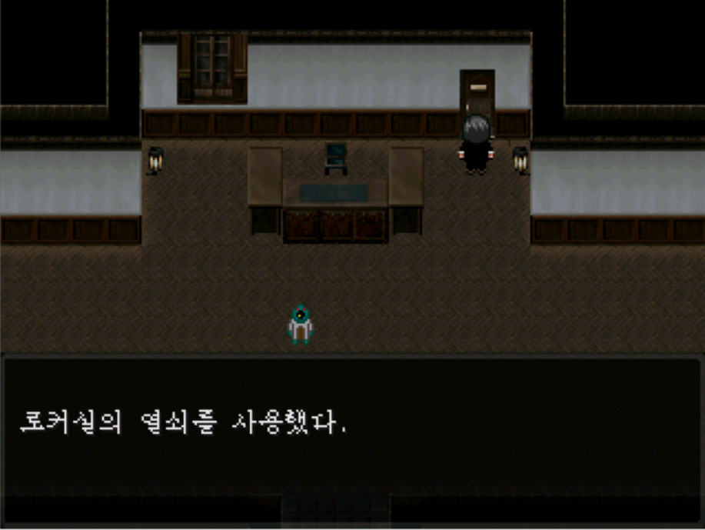
게임 컨셉
학교에 갇힌 주인공 캐릭터!!
적에게 잡히지 말고 학교에서 탈출하라!!
탈출 방법 : 오브젝트 이용
오브젝트를 찾기위해 탐색
오브젝트를
이용해서 탈출

Slide 2
개발 범위
내용 | 범위
캐릭터 컨트롤 | 좌우상하 4방향 구현 [ 자연스러운 캐릭터 애니메이션 ] z키 입력시 오브젝트와의 이벤트 시작
오브젝트 | 게임 플레이시 사용되어야 할 기능을 가진 아이템, 단서 [ 열쇠.. 등 ] 오브젝트와의 이벤트 처리로 숨는 기능 추가
맵 | 전체 맵은 1층 맵, 2층 맵으로 나뉘며, 총 8개 구현 [ 1층: 중앙 현관, 좌/우 복도, 양호실, 교실 ] [ 2층: 중앙 현관, 도서관, 교무실 ] 맵과 맵의 이동 방식은 방 단위로 구현 [ 방을 옮겨가는 형식 ]
적 AI | 캐릭터를 쫓아다닌다. 캐릭터와 충돌시 캐릭터 사망
게임기능 | 적군과의 충돌시 캐릭터 사망 맵 안의 오브젝트와의 부드러운 충돌체크
사운드 | 타이틀, 엔딩, 메뉴이동.. 등 부터 시작하여 걷는 소리, 계단, 문, 적 출현, 오브젝트 획득 및 사용, 숨을 때 .. 등 다양한 상황에서 현실감 / 긴장감 있는 사운드 사용
애니메이션 | 캐릭터 이동 [ 좌우상하 걷기, 좌우상하 멈춰있기] 적 캐릭터 이동 [ 좌우상하 걷기 ]

Slide 3
현재 진행 상황
주차 | 계획 | 결과
1주차 10.23 ~ 10.29 | 리소스 수집 및 스토리 구상 [ 100% ] | -기본적인 리소스 수집 완료 -개발 진행중 필요 리소스는 추가로 수집
2주차 10.30 ~ 11.05 | 게임 맵(스테이지) 제작 [ 50% ] | -전체 맵 제작은 완료 -맵 로드 + 오브젝트 부분 수정 / 보완 필요
3주차 11.06 ~ 11.12 | 기본 UI 및 키보드 이벤트 [ 80% ] | -타이틀, 엔딩 UI 및 메인 캐릭터 이동 구현 -메인 캐릭터 UI 미흡
4주차 ~ 5주차 11.13 ~ 11.26 [ 진행중 ] | 메인 캐릭터와 오브젝트 간의 이벤트 처리 [ 70%] | -메인 캐릭터와 맵안의 오브젝트 충돌 처리 완료 -캐릭터 애니메이션 구현 완료 -오브젝트 간의 이벤트 처리 미흡
6주차 | 적군 오브젝트 | 1.적 추가 및 메인 캐릭터와의 충돌 이벤트 처리
7주차 | 최종 밸런스 조절, 시작,종료 및 사운드 | 1.게임 시작과, 종료 처리 2. 사운드 추가 및 최종 밸런스 조절
8주차 | 마무리 | 1.최종 점검 및 부족점 보완

Slide 4
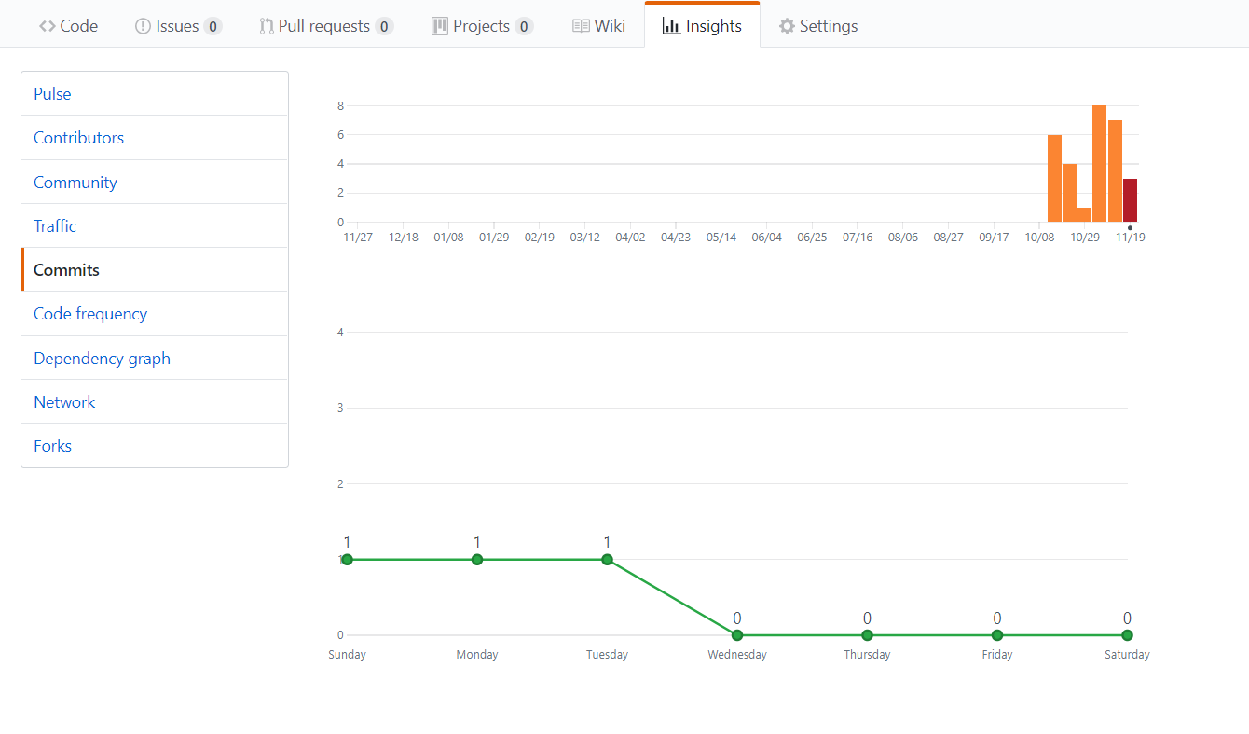
Git-hub 커밋 통계

Slide 5
게임 실행 영상

